Slide 1
СКАЗОЧНАЯ
ВИКТОРИНА

Slide 2
Сказочная викторина
Загадки о
сказочных героях
1
2
3
4
5
6
Знаете ли вы?
1
2
3
4
5
6
Сказочная
одежда
1
2
3
4
5
6
Сказочная обувь
1
2
3
4
5
6

Slide 3
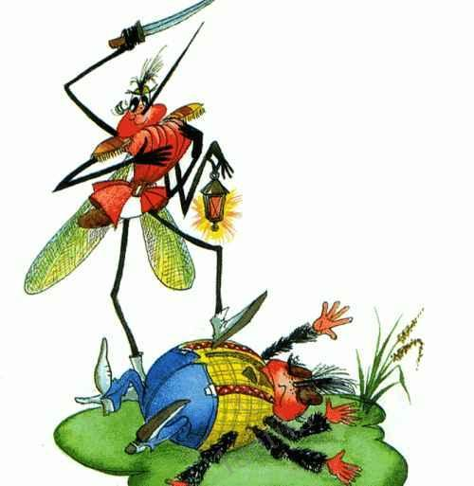
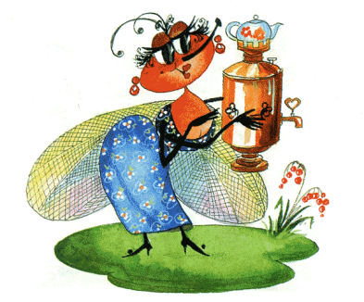
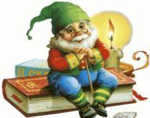
Мы из сказки - ты нас знаешь.
Если вспомнишь - отгадаешь!
А не вспомнишь — ну так что ж...
Сказку заново прочтешь!
В этой сказке - именины,
Много было там гостей.
А на этих именинах
Появился вдруг злодей.
Он хотел украсть хозяйку,
Чуть ее не погубил.
Но коварному злодею
Кто-то голову срубил.
Муха-цокотуха

Slide 4
Скок-поскок, скок-поскок
-Через море и лесок!
По пути нашел Жар-птицу
И красавицу-девицу,
Ну а глупого царя
Обмануть сумел не зря.
Так Иванушке помог
Умный маленький конек,
Всем известный ...
Горбунок

Slide 5
Знают куколка Мальвина
И веселый Буратино:
Если враг со всех сторон,
Победит в бою неравном
Верный друг - надежный, славный,
Храбрый пудель ...
Артемон

Slide 6
Он всегда живет всех выше:
У него есть дом на крыше.
Если ляжешь быстро спать,
Ты с ним можешь поболтать.
Прилетит к тебе в твой сон
Живой веселый ...
Карлсон

Slide 7
Фруктово-огородная страна
В одной из книжек-сказок есть она,
А в ней герой - мальчонка овощной.
Он храбрый, справедливый, озорной.
Чиполлино

Slide 8
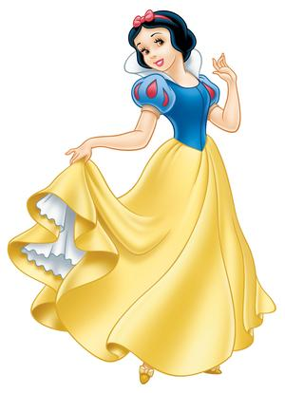
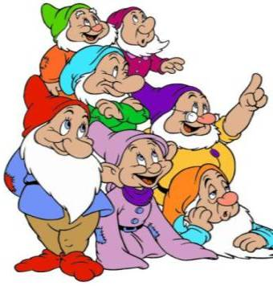
Понедельник и Среда,
Вторник и Суббота...
Гномов этих имена,
Верю, помнит кто-то.
С этой сказкою, друзья,
Вы давно знакомы.
Называется она…
Белоснежка и
семь гномов

Slide 9
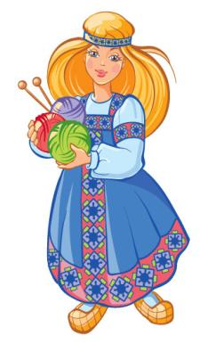
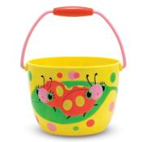
Что Рукодельница уронила в колодец в сказке «Мороз Иванович?»
кольцо
ведерко
веретено
прялку

Slide 10
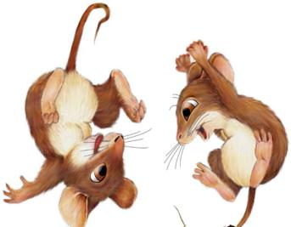
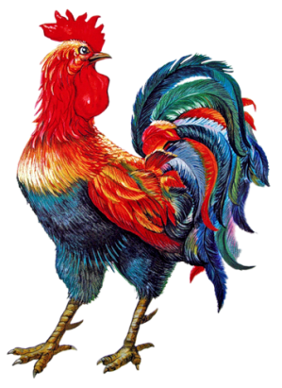
Кого позвал Петушок
из сказки «Колосок»,
когда нашел колосок?
курицу с цыплятами
Мурку и Бобика
Круть и Верть
хозяйку

Slide 11
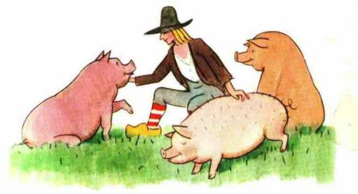
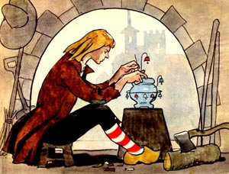
Какой музыкальный инструмент был у Свинопаса?
горшочек с бубенчиками
флейта
шарманка
музыкальная шкатулка

Slide 12
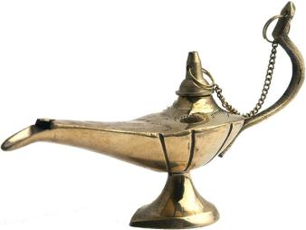
Где жил Джинн
тысячу лет?
за границей
в лампе
во дворце

Slide 13
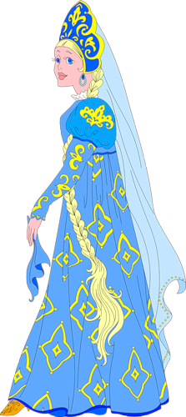
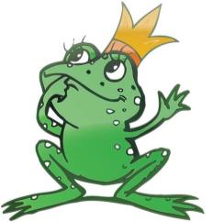
В кого превращалась
Лягушка ночью в
сказке «Царевна –
лягушка»?
в Василису Прекрасную
в Варвару Красу
в Елену Прекрасную
в лебедя

Slide 14
Какой цветок больше всего любил Чудовище?
тюльпан
ромашка
роза
аленький
цветочек

Slide 15
Какому сказочному персонажу принадлежит эта одежда?
Самый добрый и бесстрашный человек носил докторский белый халат, белую шапочку, на носу очки.
Доктор Айболит

Slide 16
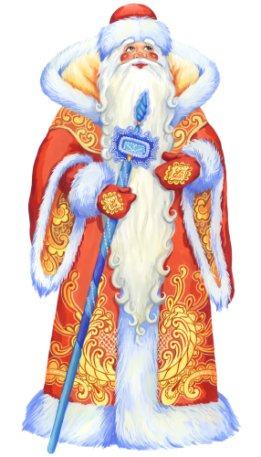
Какой персонаж ходит в красной (или голубой) шубе с белым воротником, носит валенки и шапку, а нос и щеки у него всегда красные?
Дед Мороз

Slide 17
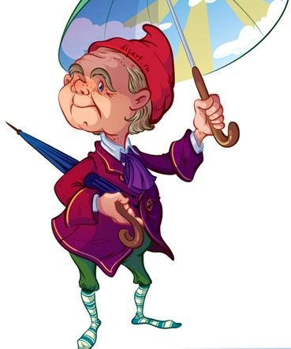
Одет он был прелестно - в шелковый кафтан, только нельзя сказать, какого цвета этот кафтан: он отливал то синим, то зеленым, то красным, смотря куда он повернется.
Оле Лукойе

Slide 18
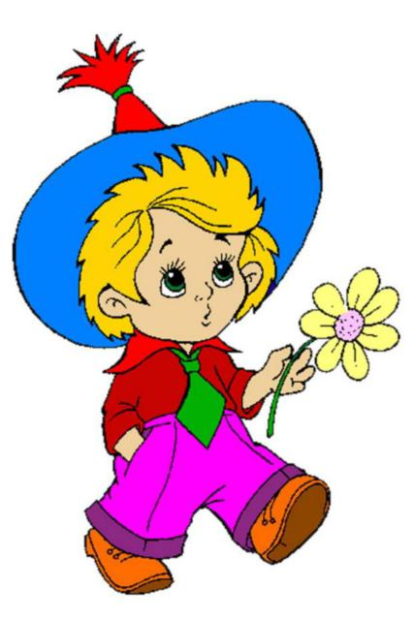
Какой сказочный герой любил яркие краски и потому носил желтые канареечные брюки и оранжевую рубашку с зеленым
галстуком?
Незнайка

Slide 19
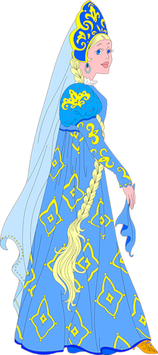
Кто был
обладателем
лягушачьей кожи?
Василиса Прекрасная

Slide 20
Какая сказочная
героиня носила одежду из тончайшего
белого тюля который,
казалось, был соткан из
миллионов снежных звездочек.
Снежная королева

Slide 21
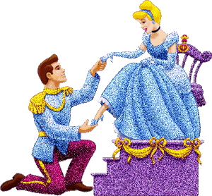
В одной стране для установления личности стали специальной меркой измерять ногу. Что эта за мерка и кого искали?
Хрустальная туфелька
Золушка

Slide 22
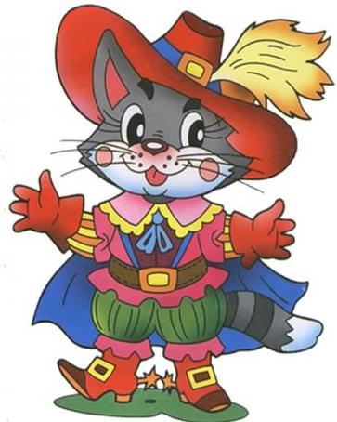
Сообразительное
домашнее животное
выводит в люди своего
хозяина-простака.
Какую обувь
предпочитает
носить этот зверь?
Сапоги
«Кот в сапогах»

Slide 23
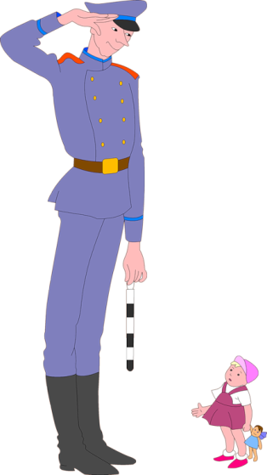
Лихо мерили шаги
Две огромные ноги.
Сорок пятого размера
Покупал он сапоги.
Дядя Степа

Slide 24
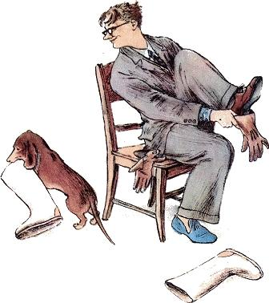
Какой герой вместо валенок перчатки натянул себе на пятки»?
Человек рассеянный

Slide 25
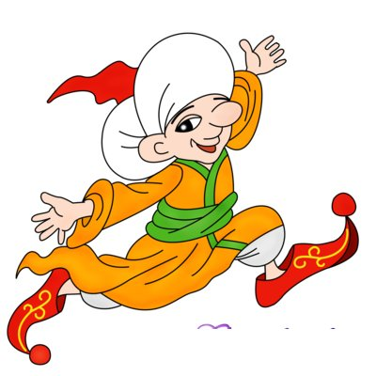
Кому принадлежали волшебные туфли-скороходы и тросточка, которая умела искать клады?
Маленькому Муку

Slide 26
Приходили к Мухе блошки,
Приносили ей сапожки,
А сапожки не простые
В них застежки золотые.
Кому их подарили?
Мухе-Цокотухе

Slide 27
Интернет - источники
http://www.mirgaero.ru/download/14_detskie/fon-zamok.jpg фон титульного слайда
http://www.bankreceptov.ru/pict/cokotuha-01.gif Муха-цокотуха
http://luntiki.ru/uploads/images/e/d/c/b/5/ad80a29225.jpg комар и паук
http://media1.mojageneracja.pl/oieoutyeow/mediuml0xjku554bc7555e6c51493867.jpg гномик
http://pictures.ucoz.ru/_ph/3/2/982049551.png Конёк-горбунок
http://pictures.ucoz.ru/_ph/3/2/534585152.png пудель Артемон
http://www.gorod.cn.ua/image/users/11846/blog_00000061.gif Карлсон
http://souzmultdesign.ru/upload/portfolio/f19193687bcfe4a3a45d82701d15a3a1/Chipol%20eggs%20avatar.jpg Чиполлино
http://images.wikia.com/disney/images/d/d2/599936-snow_white1_large.jpg Белоснежка
http://ann-pages.narod.ru/cl34.gif гномы
http://st.free-lance.ru/users/VivaVera/upload/f_4b7eb955056e6.jpg Рукодельница
http://trus.imageg.net/graphics/product_images/pTRU1-5969496dt.jpg ведёрко
http://www.cwer.ru/files/u5/November07/two-mice.jpg два мышонка
http://www.proza.ru/pics/2009/04/12/641.jpg свинопас
http://www.3rm.info/20513-andersen-zagadka-snezhnoj-korolevy-video.html горшочек с бубенчиками
http://mediamemo.allthingsd.com/files/2009/06/genie.gif джин
http://www.giftguru.ru/img/dar/4077_big.jpg лампа
http://img0.liveinternet.ru/images/attach/c/2/68/707/68707605_448593316.jpg красавица и чудовище
http://a17006.rimg.info/icon/1861787000a9c676c166f27d34ccf916905dca1f97.jpg аленький цветочек
http://cs5295.vkontakte.ru/u45848593/-14/x_dfa755d0.jpg лягушка
http://img-fotki.yandex.ru/get/5505/natali73123.29e/0_515c8_991af0df_L.jpg Василиса Премудрая
http://www.alviv.okis.ru/file/alviv/1186330404_7.gif доктор Айболит
http://i035.radikal.ru/0911/4f/111a44b4e274.png Дед Мороз
http://m2.vgorode.ru/1592075/61394265/6.jpeg Оле Лукойе
http://www.xrest.ru/images/collection/00542/540/original.jpg Незнайка

Slide 28
http://img1.liveinternet.ru/images/attach/c/2/65/876/65876510_2e010e5cd0c0.jpg Снежная королева
http://i.i.ua/cards/pic/9/0/172809.jpg кот в сапогах
http://dokudaedem.ru/files/imgs/24703-0_7bd52_44af8398_XL дядя Стёпа
http://www.planetaskazok.ru/images/stories/marshak/rasseiany/i_006.jpg рассеянный человек
http://ra.foto.radikal.ru/0708/f7/5eb658705b05.jpg маленький Мук

